Slide 1
The Theory of Bank Risk Taking and Competition Revisited John H. Boyd and Gianni De Nicoló Jourrnal of Finance
汇报人：刘芳瑞
2022/11/13

Slide 2


作者简介
John H. Boyd
Kappel Chair in Business and Government, Finance Department, University of Minnesota
Research Interests: Financial intermediation, intermediation and economic development, banking, bank regulation, optimal contracting, the economics of gun ownership.
Gianni De Nicoló
Associate Professor in Johns Hopkins University (JHU) Carey Business School. Used to work in the International Monetary Fund
Research Interests: Macro-finance, Banking, Financial Econometrics

Slide 3
目录
1. 引言
2. 理论文献回顾
3. 实证文献回顾
4. 基本模型——存款市场竞争
5. 模型拓展——存款和贷款市场竞争
6. 现有理论不足
7. 总结

Slide 4
1. 引言
已有观点
过度竞争会导致银行挤兑、倒闭和社会恐慌等不良后果
当银行可以赚取垄断利润时，经营就会变得相对保守
但实证文献的结论并未形成共识
本文观点
存在风险激励机制（资产端），当银行业市场变得更集中时，银行风险变得更大
当银行业竞争下降时，银行会在贷款市场上收取更高的利息，受道德风险的影响，贷款的企业会面临着更大的经营风险

Slide 5
2. 理论文献回顾
大多数关于银行风险承担的文献都考虑到了存款保险制度
存款保险扭曲了银行的风险激励，导致有意承担失败风险的动机
Sol. 1: 向银行股东提供足够高的公司股份
限制银行增加倒闭风险的能力
银行增加倒闭风险的成本是高昂的
但这种政策是否有效存在争论
Sol. 2: 向银行股东提供足够大的银行股份
允许银行赚取垄断利润，这使得破产代价高昂
随着存款市场竞争者的数量变得任意大，最优失败风险达到最大值(Allen and Gale, 2000)
Sol. 3: 对存款保险正确定价
由于银行的不透明性，实际中难以实施

Slide 6
2. 理论文献回顾
A portfolio problem
银行的最优资产配置是解决资产价格和收益分布给定的投资组合问题
银行市场变得更集中，失败的风险下降
An optimal contracting problem
银行解决最优合同问题，其中借款人的行为是不可观察的或按成本可观(observable at cost)
委托代理问题
当银行被视为代理人时，更多的竞争会降低银行的收益、增加社会损失
银行既是委托人又是代理人时，贷款和存款市场的更多竞争增加了借款人的收益并减少了社会损失。
提出道德风险模型：随着银行市场变得更竞争，失败的风险下降
存款市场：竞争减少，存款利率降低，银行利润上升，银行有意降低风险
贷款市场：竞争减少，贷款利率上升，借款人利润下降，寻求更多风险
贷款市场效应占据主导

Slide 7
2. 理论文献回顾——政策影响
政策制定者：竞争减少导致银行业更加稳定
一些国家以竞争为导向的反垄断审查与银行合并的稳定导向的监管审查相平衡
尽管一些文献表明，大型银行的合并对规模经济产生的影响很小或根本没有，甚至可能产生不经济

Slide 8
3. 实证文献回顾
研究银行市场竞争与银行风险敞口之间的关系的文献并未得到一致的结论
Rhoades and Rutz (1982)：对于1960-1970美国银行样本，发现银行集中度与风险承担的代理指标（利润波动、债务/资产比率和不良贷款比率）之间存在负相关关系
Keeley (1990) ：1980s 放松国家分支机构限制所引发的竞争加剧使得美国大型银行增加其风险状况（市场资本与资产比率、大型 CD 存单的实际利息）
Jayaratne and Strahan (1998)：使用更大的样本，发现放松管制之后贷款损失急剧减少，风险降低
Dick (2006) ：1990s 放松管制后，核销损失和贷款损失准备金增加
仅采用了与银行倒闭概率间接相关的风险代理措施

Slide 9
3. 实证文献回顾
采用了可靠的失败概率度量，但竞争的度量很弱
Boyd 和 Runkle (1993) 和 De Nicoló (2000) 将银行倒闭概率指标与银行规模联系起来，而不是与赫芬达尔指数或集中度比率等市场竞争指标联系起来
Boyd 和 Runkle (1993) ：失败概率基本上与银行规模无关
De Nicoló (2000) ：美国、日本和几个欧洲国家的银行规模与倒闭概率之间存在显着的正相关关系

Slide 10
3. 实证文献回顾
两项近期研究考察了银行市场竞争（集中度）与银行脆弱性之间的关系
Deck、Demirguc-Kunt 和 Levine (2003)
将银行脆弱性定义为银行危机的发生
数据集：1980-1997 年期间 70 个国家的面板
Logit 概率模型，银行危机的概率是被解释变量，银行集中度是解释变量，发现集中度与银行危机的概率呈负显著相关
解释时非常谨慎，因为发现其他竞争指标对银行业危机的概率有相反的影响
De Nicoló etal. (2004)
为一个国家的五家最大银行构建了一个失败概率度量来作为系统性风险的指标，衡量竞争的指标是五家银行的集中度
发现失败的概率度量与银行集中度呈正显著相关

Slide 11
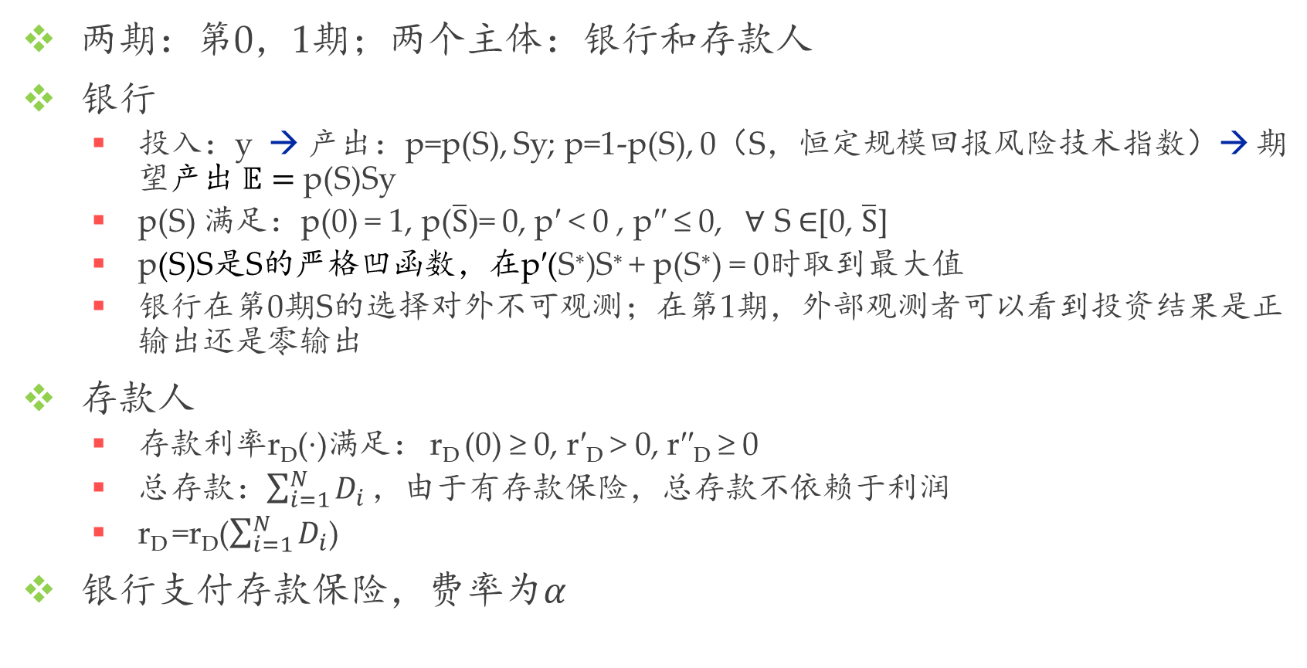
4. 基本模型——存款市场竞争 [ Allen and Gale (chapter 8, 2000)]
两期：第0，1期；两个主体：银行和存款人
银行
投入：y → 产出：p=p(S), Sy; p=1-p(S), 0（S，恒定规模回报风险技术指数）→ 期望$产出 𝔼=$ p(S)Sy
p(S) 满足：p(0) = 1, p($\overline{S}$)= 0, p′ < 0 , p′′ ≤ 0, $∀$ S $∈$[0, $\overline{S}$]
p(S)S是S的严格凹函数，在p′(S∗)S∗ + p(S∗) = 0时取到最大值
银行在第0期S的选择对外不可观测；在第1期，外部观测者可以看到投资结果是正输出还是零输出
存款人
存款利率r_{D}(·)满足： r_{D} (0) ≥ 0, r′_{D} > 0, r′′_{D} ≥ 0
总存款：$\sum_{i=1}^{N}{D_{i}}，$由于有存款保险，总存款不依赖于利润
r_{D} =r_{D}($\sum_{i=1}^{N}{D_{i}}$)
银行支付存款保险，费率为$α$

Slide 12
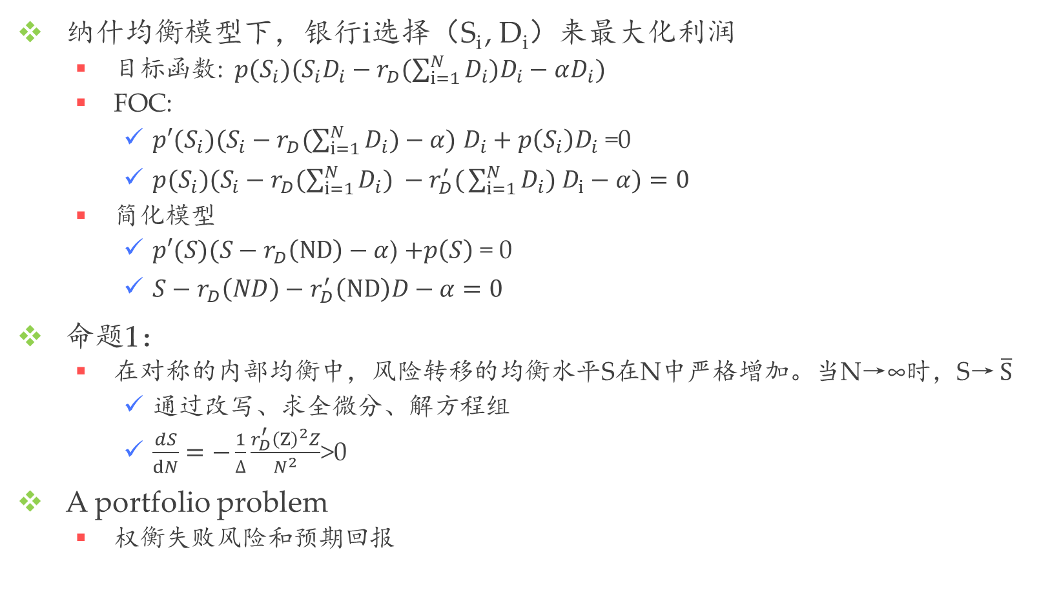
4. 基本模型——存款市场竞争
纳什均衡模型下，银行i选择（S_{i} , D_{i}）来最大化利润
目标函数: $p(S_{i})(S_{i}D_{i}−r_{D}(\sum_{i=1}^{N}{D_{i})D_{i}−αD_{i}})$
FOC:
$p′(S_{i})(S_{i}−r_{D}(\sum_{i=1}^{N}{D_{i})−α})$ $D_{i}+p\left(S_{i}\right)D_{i}$ =0
$p(S_{i})(S_{i}−r_{D}(\sum_{i=1}^{N}{D_{i}) −r_{D}^{′}(}\sum_{i=1}^{N}{D_{i}) D_{i}−α)=0}$
简化模型
$p′(S)(S−r_{D}\left(ND\right)−α$) $+p\left(S\right)$ = 0
$S−r_{D}\left(ND\right)−r_{D}^{′ }\left(ND\right)D−α=0$
命题1：
在对称的内部均衡中，风险转移的均衡水平S在N中严格增加。当N→∞时，S→ $\overline{S}$
通过改写、求全微分、解方程组
$\frac{dS}{dN}=−\frac{1}{∆}\frac{r_{D}^{′ }{\left(Z\right)}^{2}Z}{N^{2}}$>0
A portfolio problem
权衡失败风险和预期回报

Slide 13
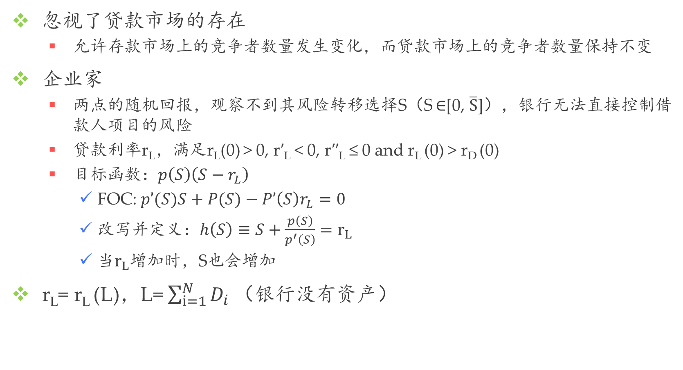
5. 模型拓展——存款和贷款市场竞争
忽视了贷款市场的存在
允许存款市场上的竞争者数量发生变化，而贷款市场上的竞争者数量保持不变
企业家
两点的随机回报，观察不到其风险转移选择S（S $∈$[0, $\overline{S}$]），银行无法直接控制借款人项目的风险
贷款利率r_{L}，满足r_{L}(0) > 0, r′_{L} < 0, r′′_{L} ≤ 0 and r_{L} (0) > r_{D} (0)
目标函数：$p\left(S\right)\left(S−r_{L}\right)$
FOC: $p’(S)S+P(S)−P’\left(S\right)r_{L}=0$
改写并定义：$h\left(S\right)≡S+\frac{p\left(S\right)}{p^{′}\left(S\right)}=r_{L}$
当$r_{L}$增加时，S也会增加
r_{L}= r_{L} (L)，L= $\sum_{i=1}^{N}{D_{i} （银行没有资产） }$

Slide 14
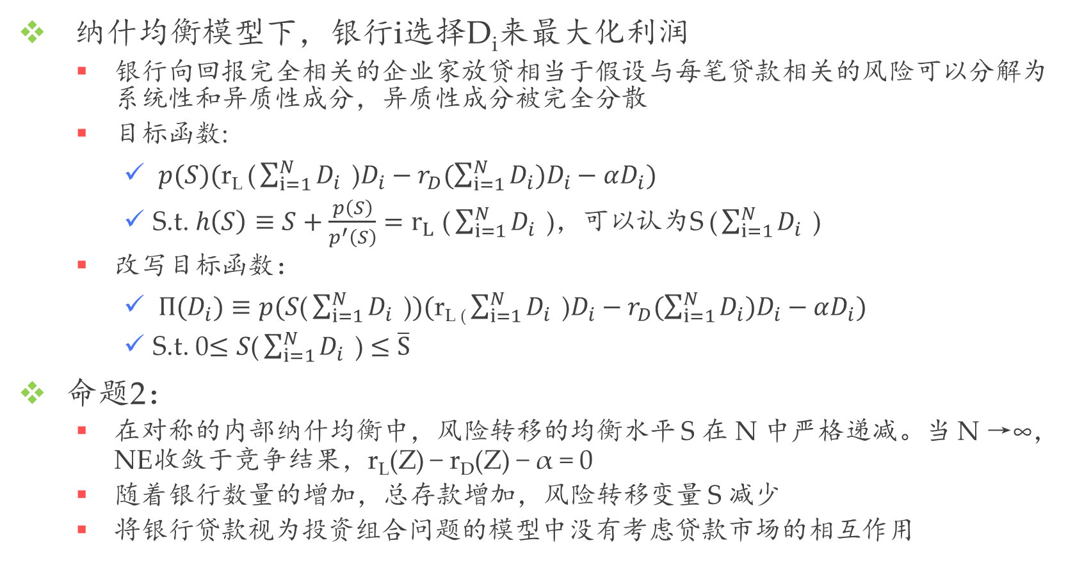
5. 模型拓展——存款和贷款市场竞争
纳什均衡模型下，银行i选择D_{i}来最大化利润
银行向回报完全相关的企业家放贷相当于假设与每笔贷款相关的风险可以分解为系统性和异质性成分，异质性成分被完全分散
目标函数:
$p(S)(\text{r}\text{L}\text{ (}\sum_{i=1}^{N}{D_{i} }\text{)}D_{i}−r_{D}(\sum_{i=1}^{N}{D_{i})D_{i}−αD_{i}})$
S.t. $h\left(S\right)≡S+\frac{p\left(S\right)}{p^{′}\left(S\right)}=r_{L}$ $\text{(}\sum_{i=1}^{N}{D_{i} }\text{)}$，可以认为S $\text{(}\sum_{i=1}^{N}{D_{i} }\text{)}$
改写目标函数：
$Π(D_{i})≡p(S\text{(}\sum_{i=1}^{N}{D_{i} }\text{)})(\text{r}\text{L}\text{ (}\sum_{i=1}^{N}{D_{i} }\text{)}D_{i}−r_{D}(\sum_{i=1}^{N}{D_{i})D_{i}−αD_{i}})$
S.t. 0$≤S\text{(}\sum_{i=1}^{N}{D_{i} }\text{)}$ $≤\overline{S}$
命题2：
在对称的内部纳什均衡中，风险转移的均衡水平 S 在 N 中严格递减。当 N →∞，NE收敛于竞争结果，r_{L}(Z) − r_{D}(Z) − α = 0
随着银行数量的增加，总存款增加，风险转移变量 S 减少
将银行贷款视为投资组合问题的模型中没有考虑贷款市场的相互作用

Slide 15
6. 现有理论不足
引入了固定破产成本
风险转移的选择会受银行规模影响
随着竞争加剧，银行的破产成本边际上升，导致银行承担的风险降低
风险转移和竞争程度直接的关系不再是单调的
存款保险定价合理
风险转移行为与竞争之间的单调关系也会消失，关系可能以复杂的方式取决于银行的数量

Slide 16
7. 总结
主要内容
现有理论认为，面对激烈的竞争，道德风险加剧，银行有意承担更多风险
当允许存在贷款市场并要求有相同数量的银行竞争存款和贷款时，竞争和风险之间的关系会产生巨大的差异
本文假设在给定贷款利率的情况下，借款人决定了风险，将银行投资组合问题转化为具有道德风险的契约问题
进一步研究
考虑其他市场结构（不一定古诺模型）
资产收益分布假定由离散变为连续
模型同时包含“投资组合模型”和“契约模型”
允许发行银行股权索赔（equity claims）
考虑一般均衡：金融中介、不对称信息、不完全的（incomplete）契约
在进一步完善模型之前，并没有令人信服的理论论据表明银行稳定性会随着银行市场竞争程度的增加而降低（或增加）

